Slide 1
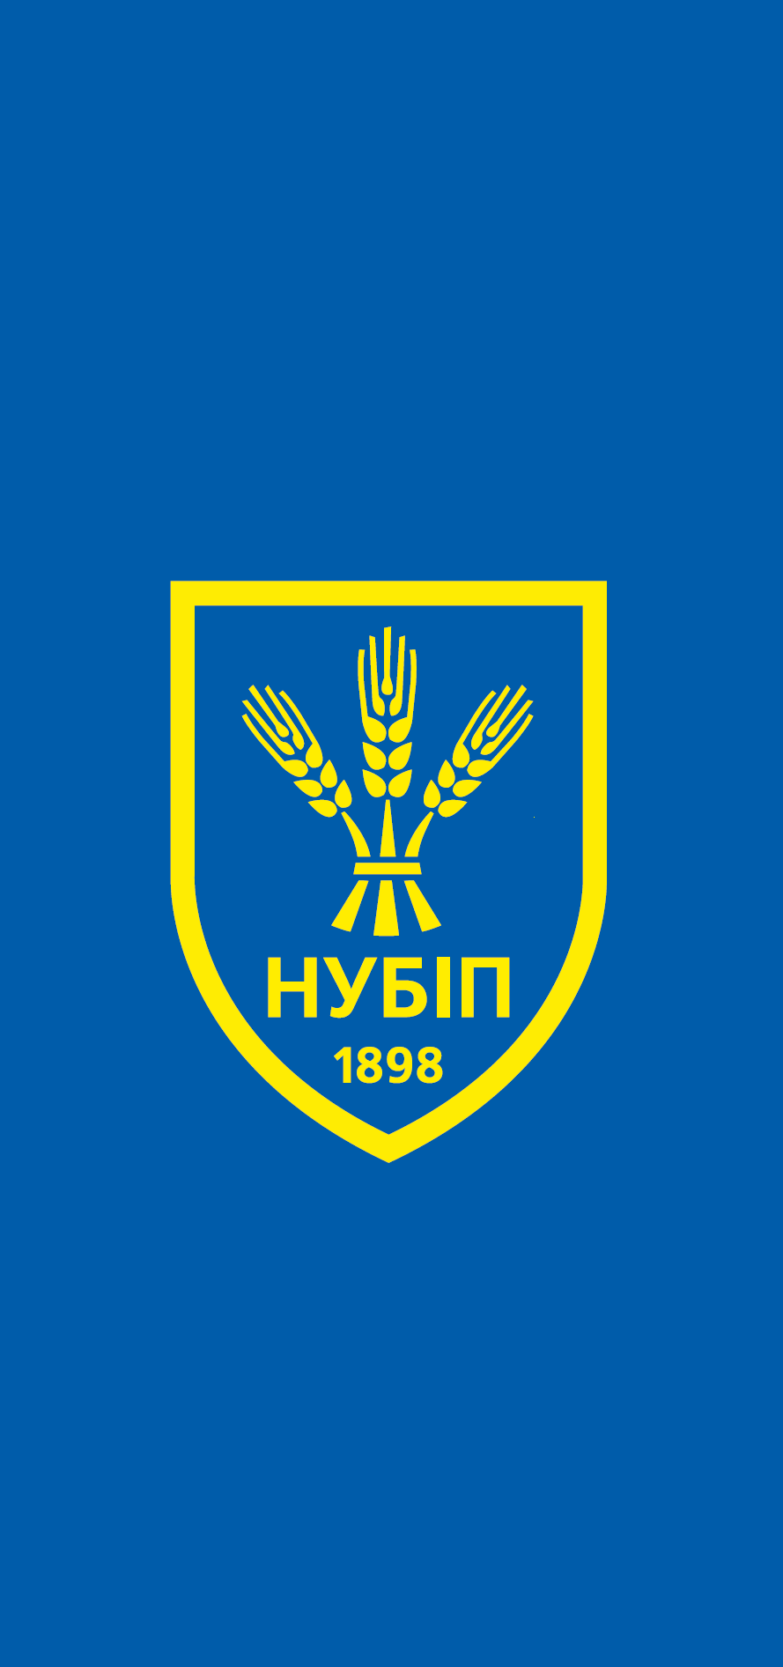
Моделі комп’ютерного зору для обробки зображень сільськогосподарських земель
НАЦІОНАЛЬНИЙ УНІВЕРСИТЕТ БІОРЕСУРСІВ
І ПРИРОДОКОРИСТУВАННЯ УКРАЇНИ
ІТ-рішення щодо відновлення сільськогосподарських земель
2025 р.

Slide 2
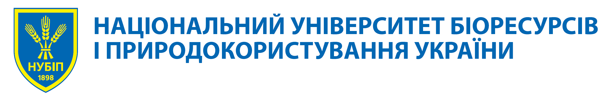
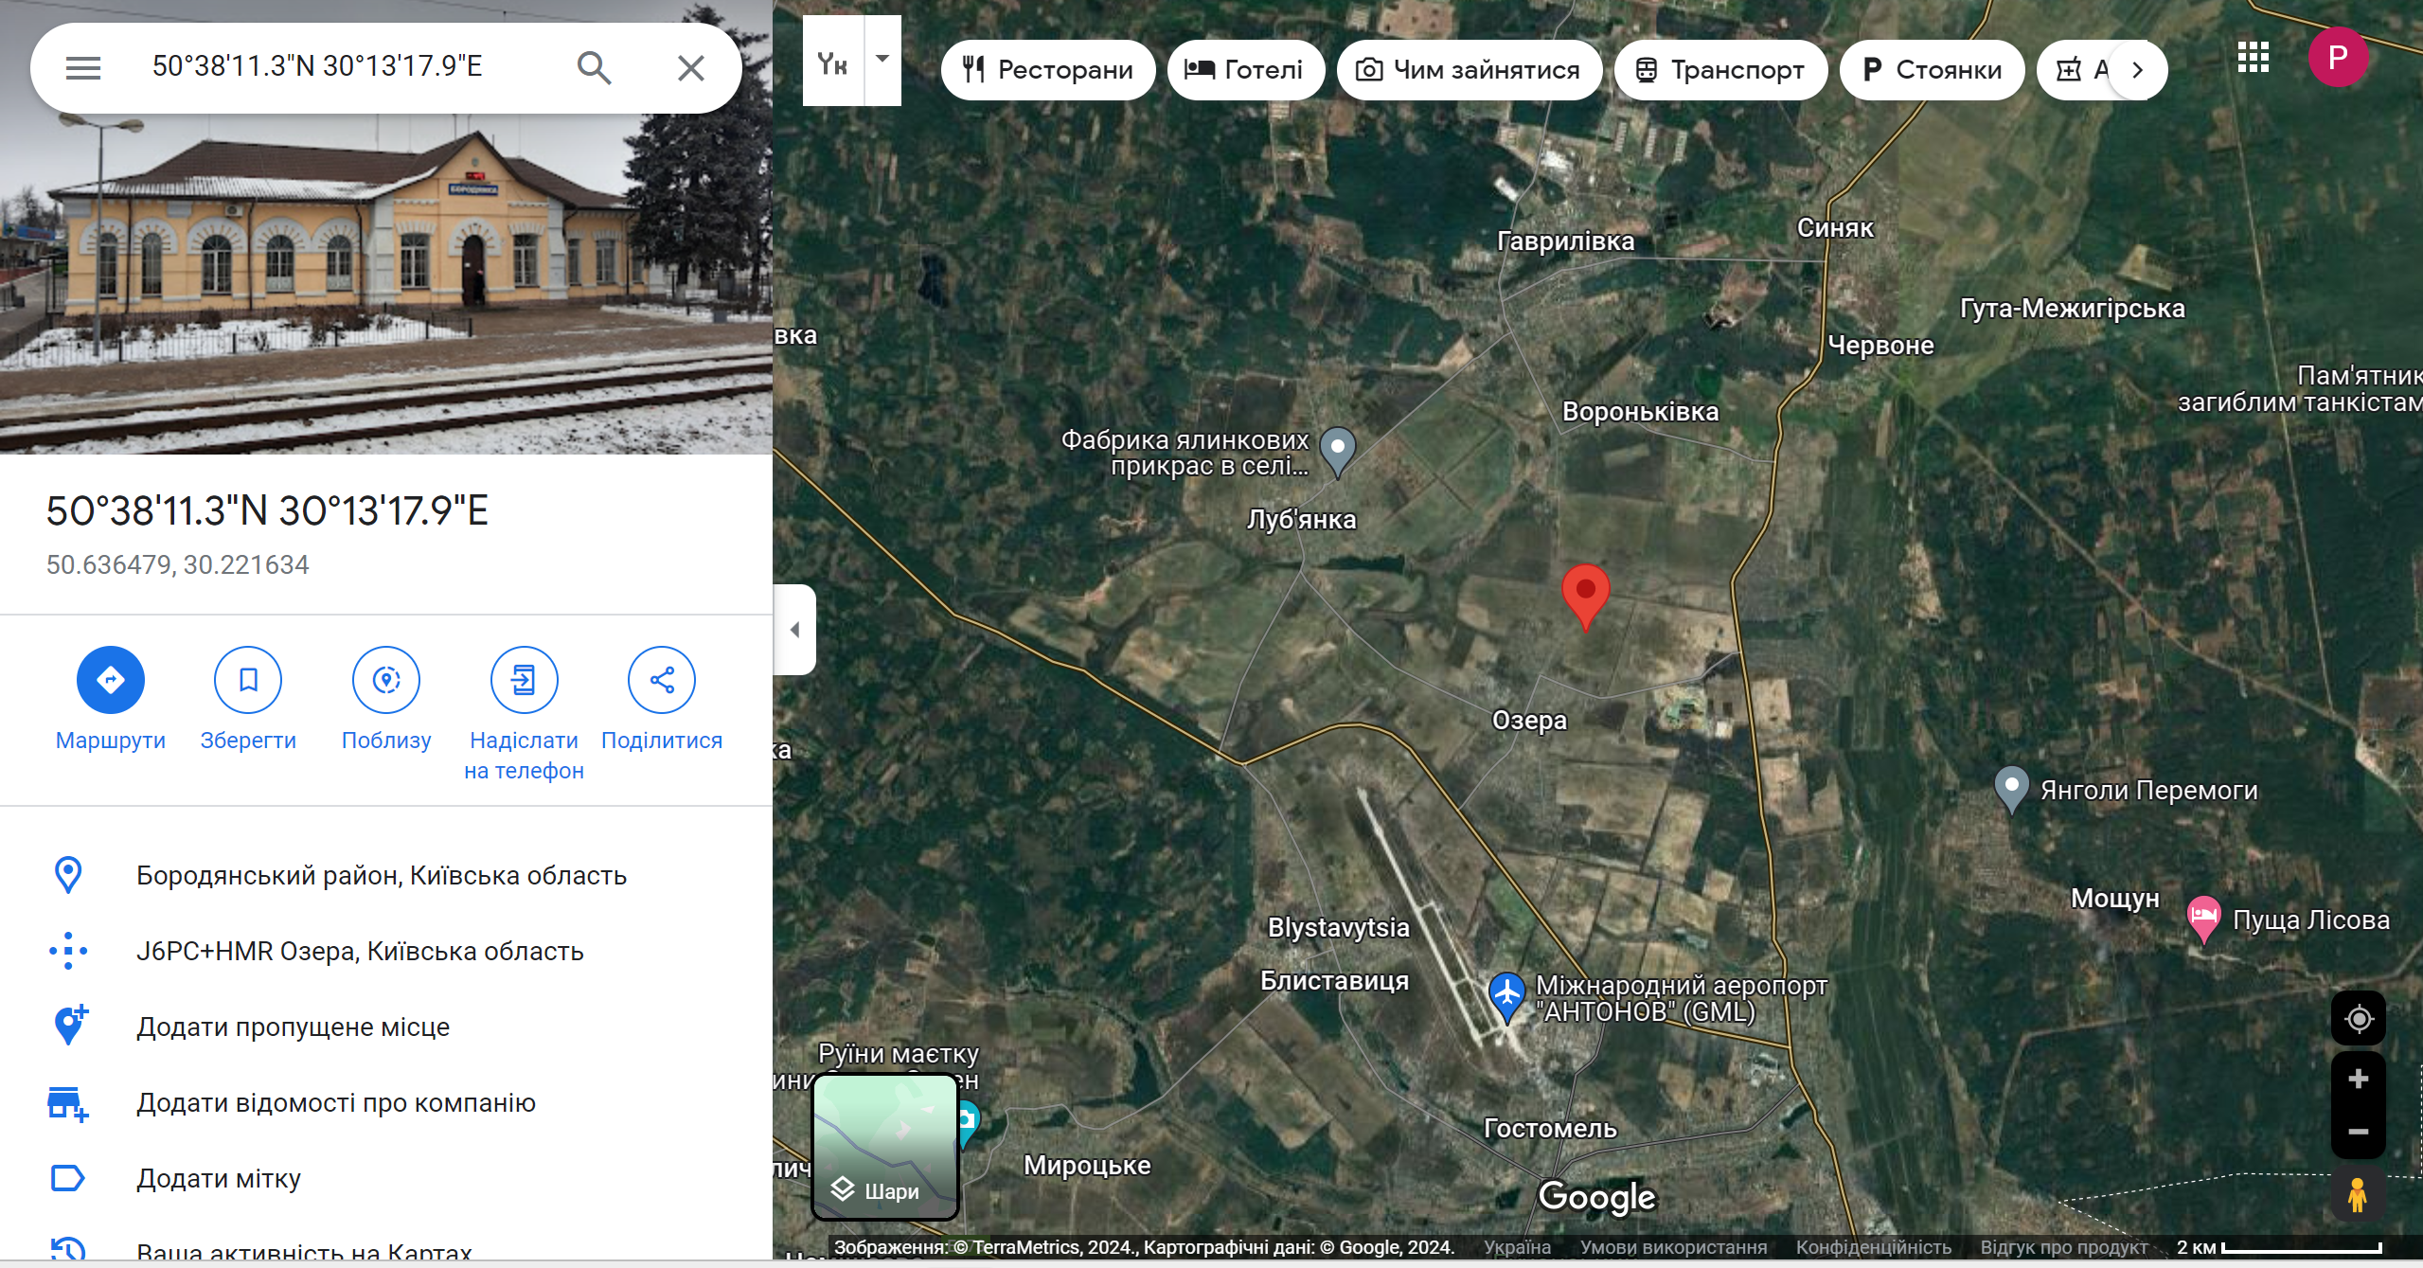
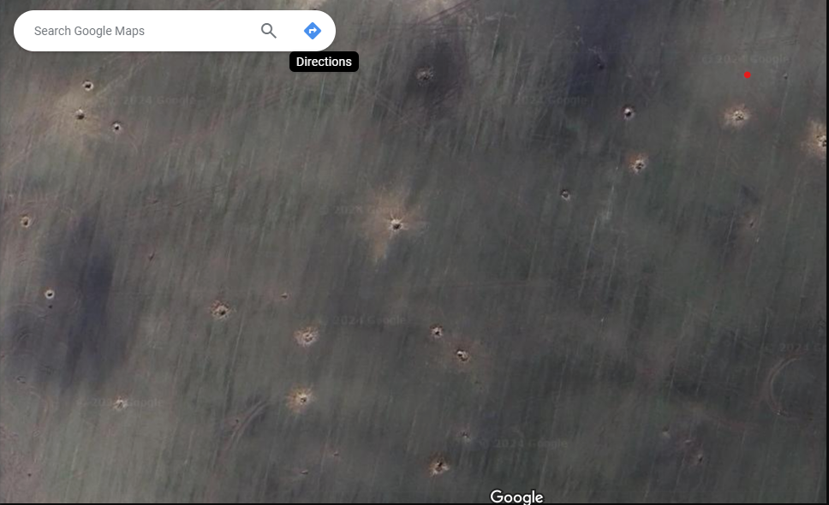
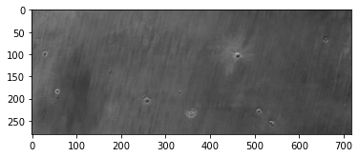
Комп’ютерний зір: розпізнавання вирв
на основі супутникових зображень
Підхід до детекції й оцінки розмірів вирв від снарядів за супутниковими зображеннями:
Збір зображень на території для проведення аналізу
  розбиття досліджуваної території на тайли заданого розміру, та визначення центрів координат цих тайлів
  обхід визначених координат тайлів та отримання супутникового зображення
Підготовка зображень для аналізу
  обрізка зображень
  підготовка зображень (настройка кольору, яскравості, контрастності
Супутникова та дронова аналітика – завдання з розпізнавання вирв та інших ушкоджень, розрахунки їх об'ємів
nubip.edu.ua
Notes:
Силами факультеті інформаційних технологій вирішується науково-практична задача з розпізнавання вирв внаслідок потрапляння снарядів в землю на основі супутникових зображень і подальшої оцінки забруднень, визначення витрат на відновлення ґрунтів. До цієї задачі залучаються як науково-педагогічні працівники, так і студенти факультету. Студенти в рамках практики опановують техніки й інструменти маркування даних. Вони помічають вирви на отриманих супутникових зображеннях.
00:40

Slide 3
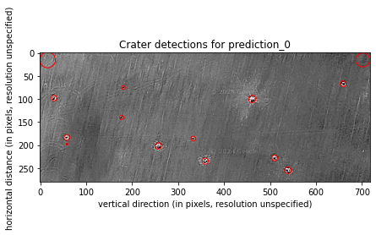
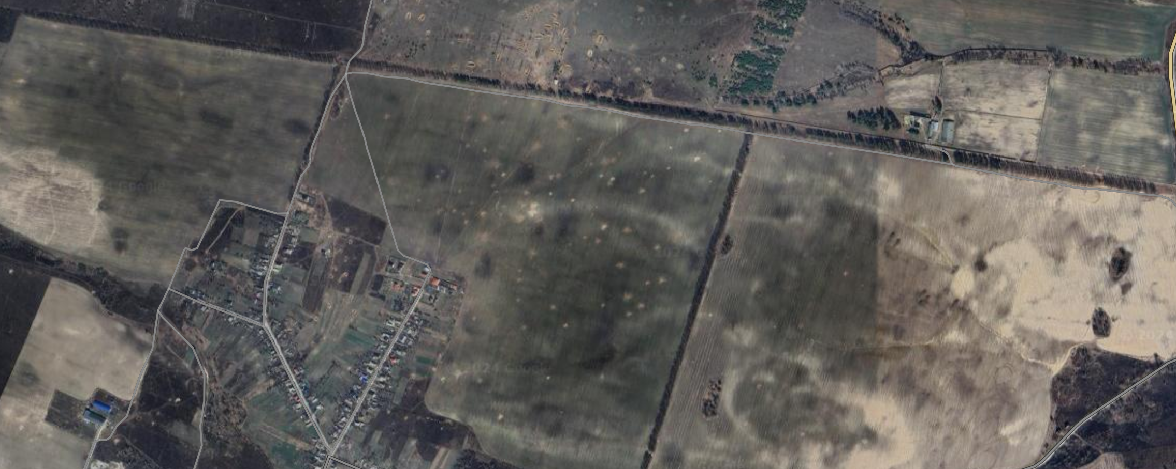
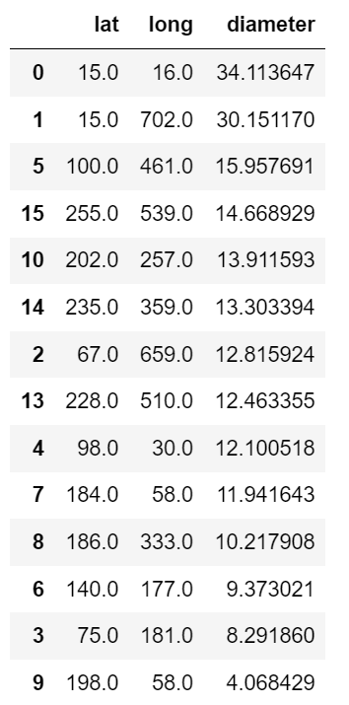
Результати детекції
Counts = 1
R. Area = 0%
Counts = 5
R. Area = 1%
Counts = 12
R. Area = 8%
Counts = 2
R. Area = 0%
Counts = 2
R. Area = 0%
Counts = 2
R. Area = 0%
Counts = 4
R. Area = 1%
Counts = 16
R. Area = 11%
Counts = 7
R. Area = 5%
Counts = 3
R. Area = 0%
Counts = 0
R. Area = 0%
Counts = 0
R. Area = 0%
Counts = 10
R. Area = 5%
Counts = 3
R. Area = 0%
Counts = 3
R. Area = 0%
РАЗОМ:
Counts = 70
R. Area = 4%
Факт Прогноз | 1 | 0
1 | 17 | 2
0 | 1 | --
Повнота: 94%. Точність: 90%
nubip.edu.ua
Notes:
Далі, до розмічених даних застосовуються алгоритми глибокого навчання з метою створення моделі, здатної самостійно ідентифікувати вирви. Наразі на певних зображеннях досягається висока точність розпізнавання, що підтверджує результати детекції на слайді. Проте загальна точність для великої кількості зображень різної якості, на яких можуть знаходитись різні додаткові об’єкти, поки трохи нижче середнього рівня. Потенціал підвищення точності бачимо в аугментації зображень і застосуванні інших нейромережевих методів.
00:40

Slide 4
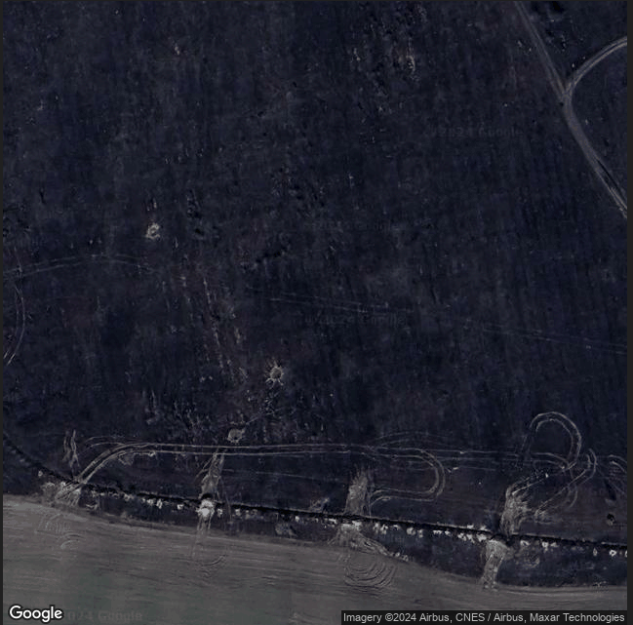
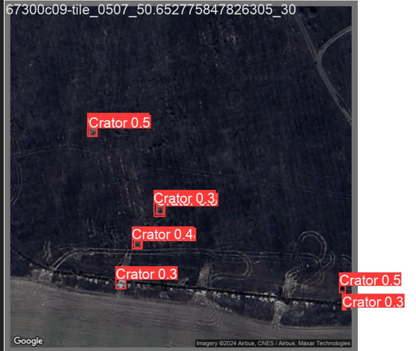
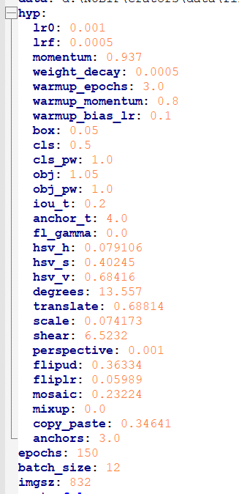
Комп’ютерний зір: розпізнавання вирв
Параметри моделі
nubip.edu.ua
Notes:
Для окремих завдань машина повинна мати зір. Але для цього важливим є участь людини. Людина має навчити машину дивитись. І робить це шляхом маркування даних.
Взагалі, це важливий крок для навчання моделей не тільки заради комп’ютерного зору, а й для розпізнавання мови, аналізу емоцій, обробки природної мови, робототехніки, аналізу поведінки клієнтів, категорізації продуктів, виявлення шахрайства й інших напрямів. Маркування займає близько 80% часу роботи розробників.
Тому попит на послуги маркування даних стрімко зростає, і є постійною потребою для багатьох компаній і організацій, в т.ч. державного сектору.
Університет також може долучитись до цього процесу задля підтримки свого освітнього та наукового процесів.
Очікується, що ринок маркування даних зросте з $5 млрд у 2022 році до $22 млрд у 2027 році ….переважно завдяки цифровому переходу підприємств державного сектору, урядових відомств та старих компаній, які роками збирали дані, а тепер хочуть модернізувати їхнє управління та збільшити потенціал монетизації….
За корпоративними рішеннями компанії часто звертаються до Amazon Sagemaker, Google AI Platform або до аутсорсингових фірм, таких як Scale AI, Accenture і Cognizant, щоб отримати послуги з маркування даних.
Підкреслю, що і тут ми знову говоримо про підготовку якісних даних в достатньому обсязі.
Нерідко можна почути, що основним конкурентом маркуванням даних стане генеративний ШІ. Він сам буде це робити. Проте, великі моделі відчутно деградують, коли їм на вхід подають контент згенерований іншими моделями. Поки що тільки люди навчаються на контенті інших людей.
Тому, в майбутньому предиктивний ШІ продовжить свій розвиток. Буд створюватись багато спеціалізованих моделей під різні потреби.
-----
Маркування даних - це процес підготовки даних людиною для використання їх у навчанні AI/ML моделей. Участь людини необхідна для додавання анотацій - міток або пояснень до даних, щоб алгоритми могли навчитися розпізнавати закономірності і приймати рішення на основі цієї маркованої інформації..
За прогнозами, європейський ринок програмного забезпечення для ШІ досягне $26,5 млрд до 2025 року, збільшившись у 13 разів з 2018 року. У Китаї ринок ШІ, рушійною силою якого спочатку були такі компанії, як Alibaba і ByteDance, зміщується в бік традиційних секторів. Очікується, що до 2030 року ШІ щорічно додаватиме 600 мільярдів доларів до китайської економіки, причому автомобільна промисловість, транспорт і логістика - що є ключовими секторами Scale - складатимуть 64%. Конкуренти на кшталт Appen швидко зростають в Китаї, в основному за рахунок компаній, що виробляють автономні транспортні засоби, що також історично є одною з ключових експертиз Scale.

Slide 5
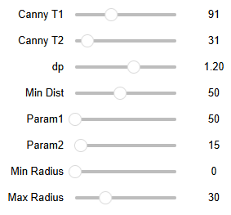
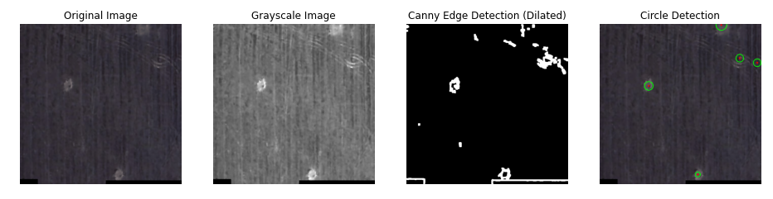
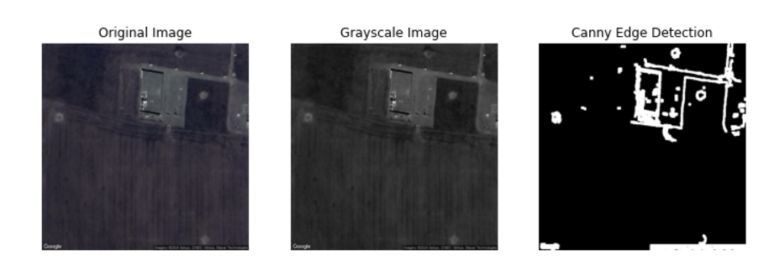
ВИРВИ (Canny Edge Detection + Circle Detection)
Наявність споруд – суттєва перешкода для алгоритму
nubip.edu.ua

Slide 6
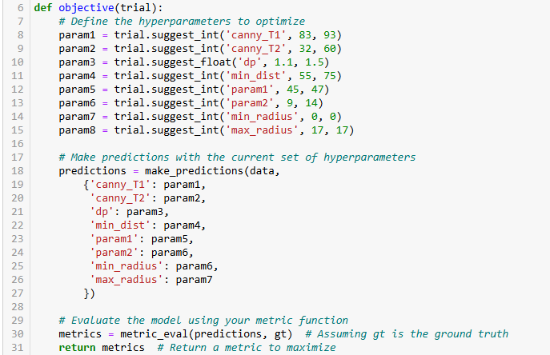
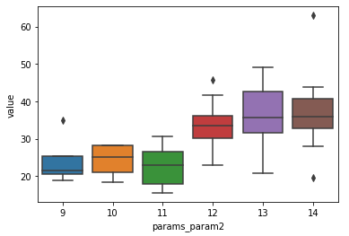
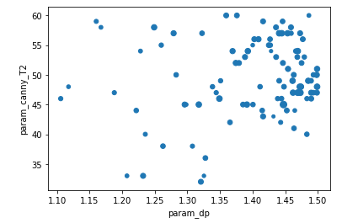
Оптимізація параметрів із використанням Optuna
nubip.edu.ua

Slide 7
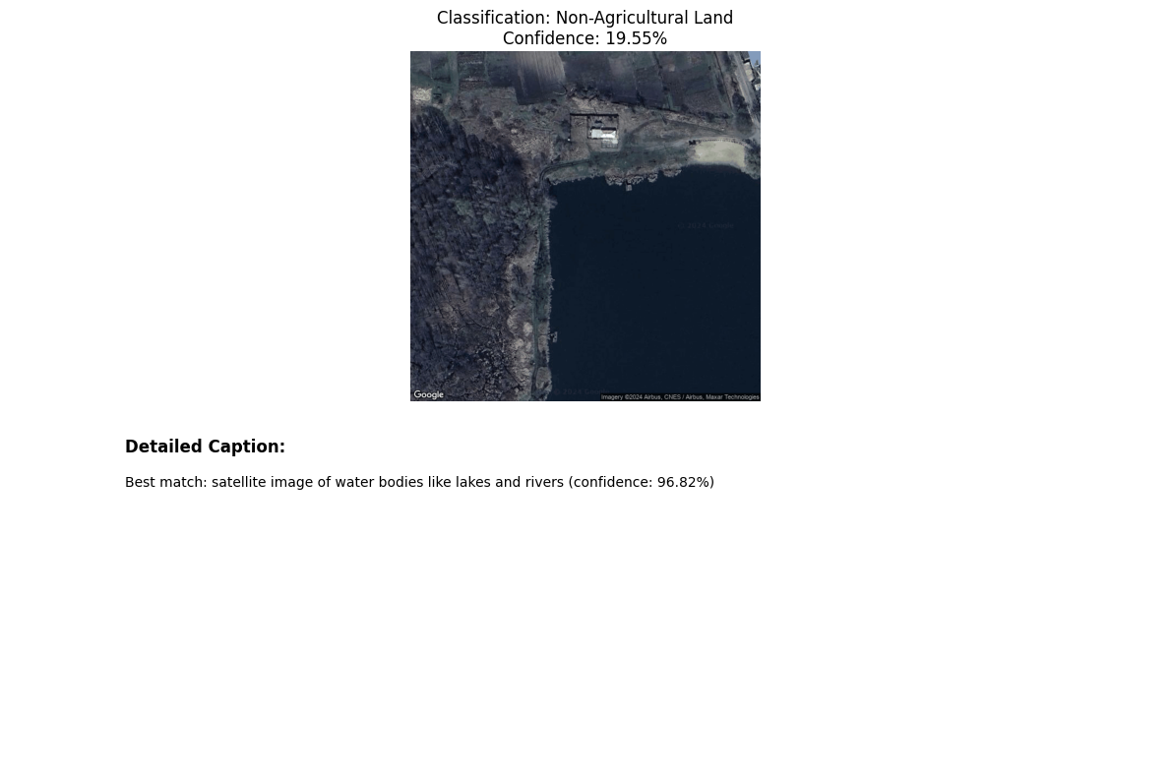
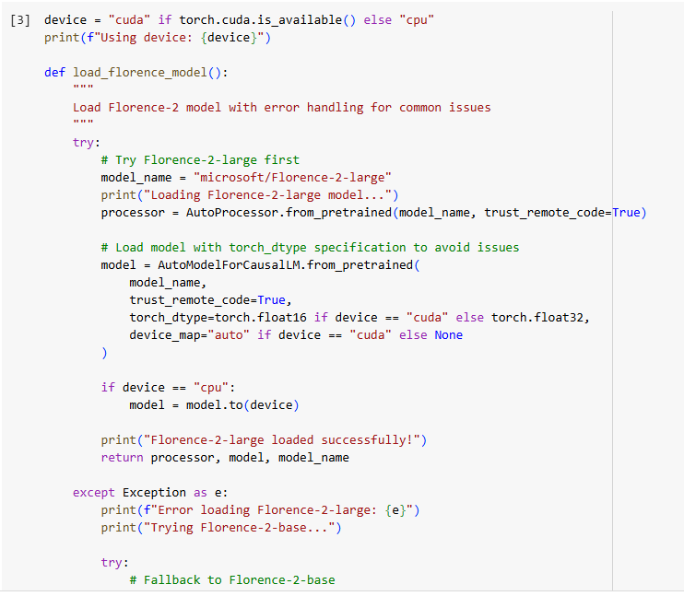
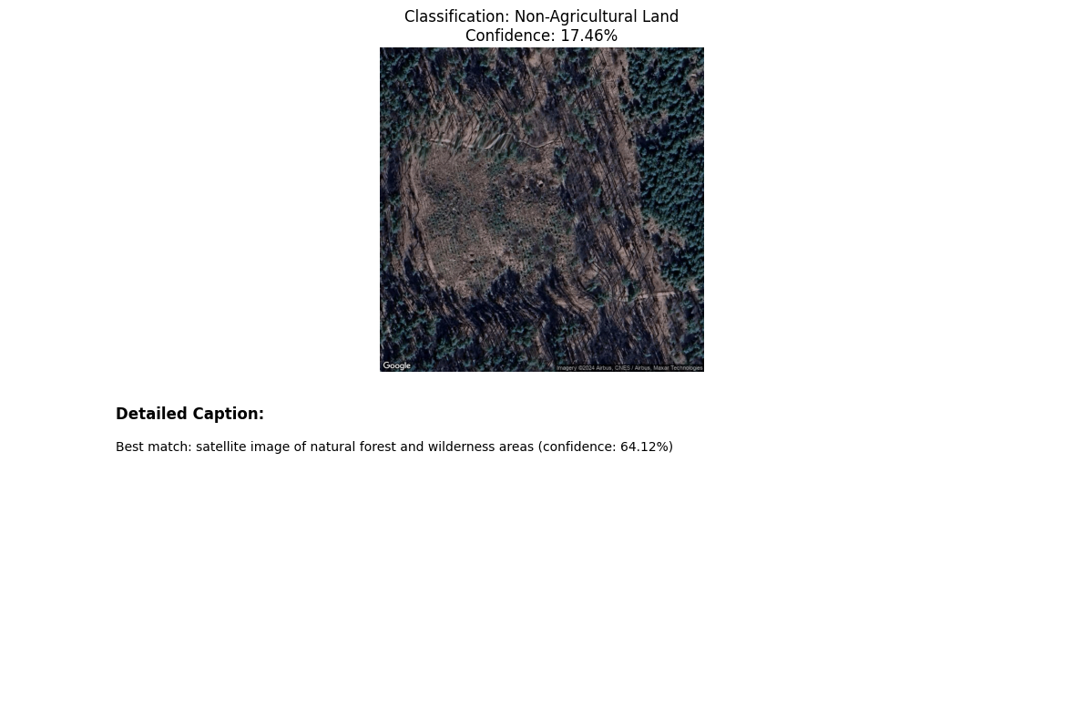
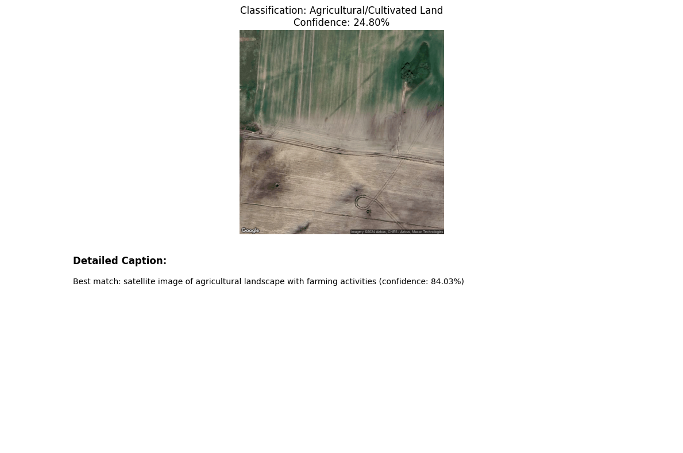
Комп’ютерний зір: фільтрування сільськогосподарських земель
Фільтрування зображень із використанням Zero Shot детекторів
  Формування промптів
  Классифікація та фільтрація
nubip.edu.ua
Notes:
Силами факультеті інформаційних технологій вирішується науково-практична задача з розпізнавання вирв внаслідок потрапляння снарядів в землю на основі супутникових зображень і подальшої оцінки забруднень, визначення витрат на відновлення ґрунтів. До цієї задачі залучаються як науково-педагогічні працівники, так і студенти факультету. Студенти в рамках практики опановують техніки й інструменти маркування даних. Вони помічають вирви на отриманих супутникових зображеннях.
00:40

Slide 8
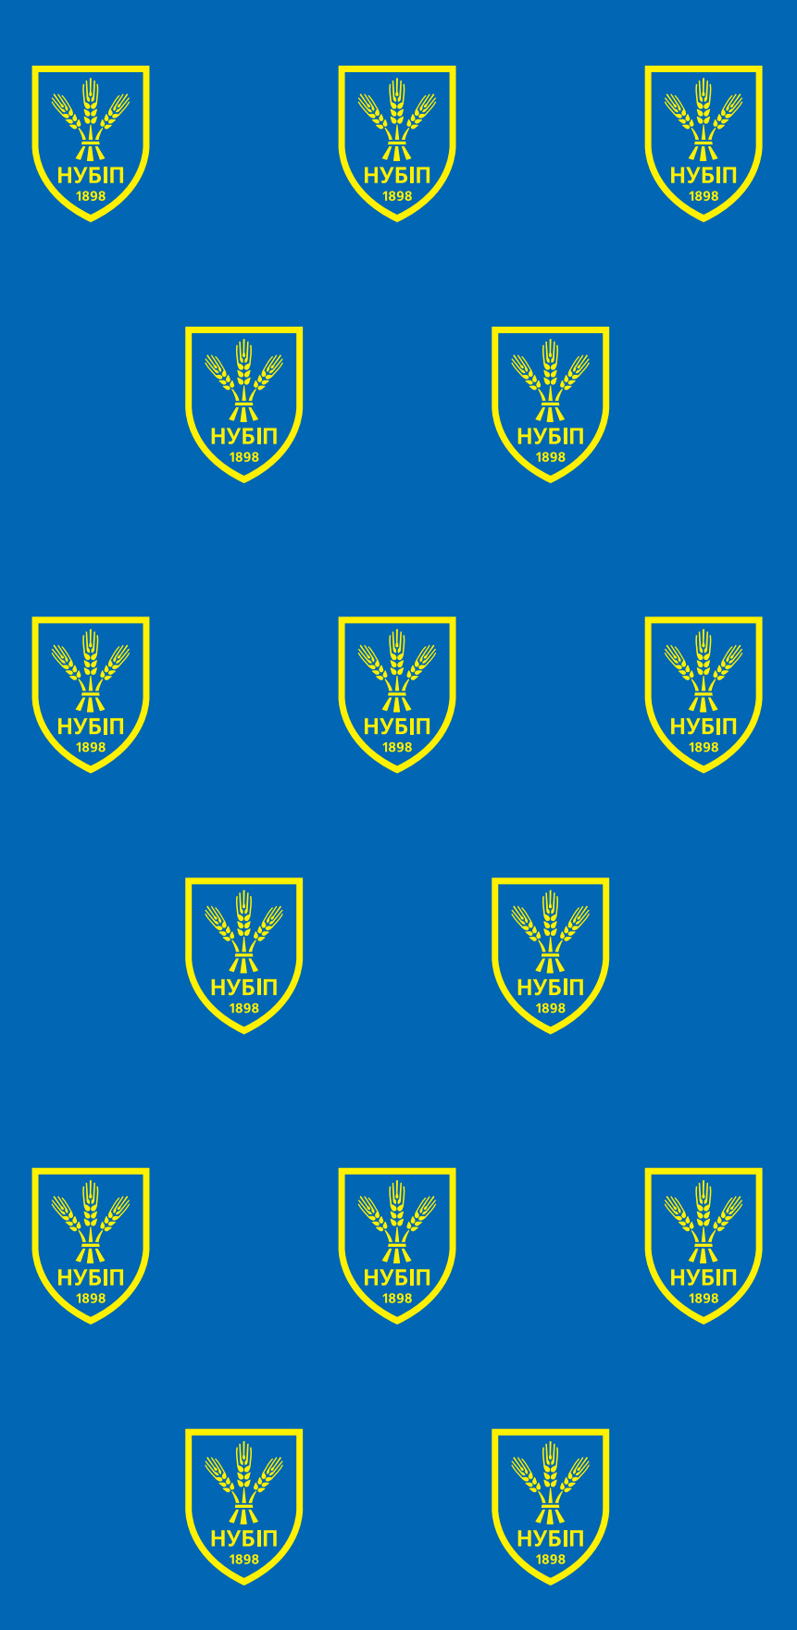
Володимир КРАВЧЕНКО,
Роман РУДЕНСЬКИЙ,
Семен ВОЛОШИН,
Валентина КОРОЛЬЧУК,
Богдан ОСТРОУШКО
Тетяна ВОЛОШИНА
nubip.edu.ua
Notes:
Отже, впровадження ШІ в освіту та науку відкриває нові можливості, але потребує ретельної роботи з даними та врахування етичних аспектів.

